Slide 1



Programme de remédiation intensive
-Français-
Semaine1
Séance : 3
Version expérimentale pour les Ecoles Pionnières.
Non définitive. En cours d’amélioration.

Slide 2


Pour l’enseignant – A ne pas lire aux élèves
Recommandations générales pour les enseignant(e)s
. 1. Se préparer : lire attentivement l’ensemble des diapositives en amont afin de s’en imprégner et élaborer la carte mentale de la leçon et anticiper les enchaînements.
2. Couvrir le contenu de la leçon avec une vérification permanente de la compréhension : ne pas sauter de diapositives et vérifier la compréhension; en maintenant un rythme soutenu sans temps mort;
3.Rester fidèle au scénario pédagogique : suivre les consignes du ruban didactique activement, sans se limiter à une lecture passive.
4.Expliquer les consignes: s’assurer que tous les élèves comprennent les consignes des activités, en les invitant à les reformuler ou à les réexpliquer, si besoin, dans leur langue maternelle.
5.Donner un feed back riche et systématique : solliciter la participation du maximum d’ élèves en les questionnant et en corrigeant les erreurs.
6.Adopter une posture dynamique : circuler dans la classe, capter l’attention par des explications, et au besoin , illustrer par des exemples;

Slide 3


A la fin de la séance d’aujourd’hui,
au moins 80% des élèves doivent être capables de :
Comprendre et produire les mots de vocabulaire:
Comment tu t’appelles?, je m’appelle
Reconnaitre, nommer et écrire la lettre B.

Slide 4






Pour l’enseignant ( e )
Matériel technique
PC + PPT
Pointeur
Projection ajustée
Matériel didactique
Ardoise
Cahier
Livret
Cartes

Slide 5

Plan de la séance
1. Ouverture
10 min
2. Vocabulaire
10 min
3. Pré- lecture
15 min
15 min
4. Graphisme et coloriage .
5. jeu ludique.
05 min

Slide 6


Bonjour ! Nous allons commencer la séance de français.

Slide 7



10 min
Rituel
Chanson action
Version provisoire pour la formation des enseignants

Slide 8


1. Chanson action | 2. Jeu de vocabulaire | 3. Jeu de pré-lecture | 4.Graphisme | 5.Pratique autonome | 6.Jeu
.
Nous allons écouter une chanson et nous allons chanter.

Slide 9
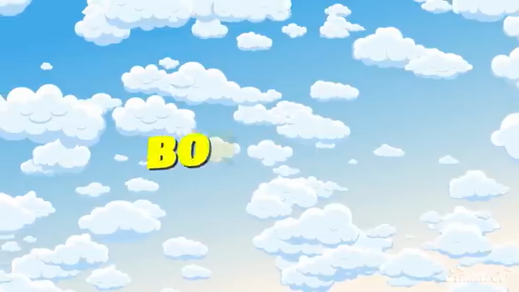
1. Chanson action | 2.. Vocabulaire | 3. Pré-lecture | 4.Graphisme | 5.Pratique autonome | 6.Jeu
On va chanter tous ensemble.

Slide 10

10 min
Vocabulaire
Version provisoire pour la formation des enseignants

Slide 11

Pour l’enseignant (e )
Objectifs de l’activité
Comprendre et produire les mots du vocabulaire:
Comment tu t’appelles? - Je m’appelle

Slide 12
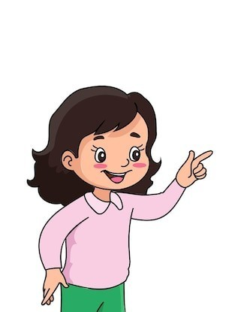
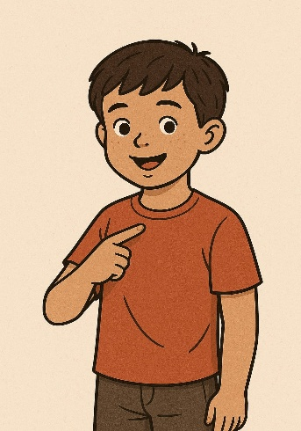
1. Chanson action | 2. Vocabulaire | 3. Pré-lecture | 4.Graphisme | 5.Jeu
  Aujourd’hui, nous allons apprendre de nouveaux mots en français.

Slide 13
1. Chanson action | 2. Vocabulaire | 3. Pré-lecture | 4.Graphisme | 5.Jeu
  Comment tu t’appelles? Comment vous dites « comment tu t’appelles?» dans votre langue?
  L’enseignant(e) effectue le geste correspondant de manière claire et visible, le répète deux fois
Comment tu t’appelles?

Slide 14
1. Chanson action | 2. Vocabulaire | 3. Pré-lecture | 4.Graphisme | 5.Jeu
  Comment tu t’appelles? Répétons ensemble “Comment tu t’appelles?
Comment tu t’appelles?

Slide 15

1. Chanson action | 2. Vocabulaire | 3. Pré-lecture | 4.Graphisme | 5.Jeu
  Je m’appelle Majd.
  L’enseignant(e) effectue le geste correspondant et dit son prénom.
Je m’appelle Majd.

Slide 16
1. Chanson action | 2. Vocabulaire | 3. Pré-lecture | 4.Graphisme | 5.Jeu
  Je m’appelle . Répétons ensemble “Je m’appelle ”

Slide 17

1. Chanson action | 2. Vocabulaire | 3. Pré-lecture | 4.Graphisme | 5.Jeu
Maintenant je vais dire le dialogue entre les deux enfants. (expliquer en arabe)
Comment tu t’appelles? Répétez.
Comment tu t’appelles?

Slide 18
1. Chanson action | 2. Vocabulaire | 3. Pré-lecture | 4.Graphisme | 5.Jeu
Je m’appelle Amine? Répétez « Je m ’appelle ».
Je m’appelle Majd?

Slide 19
1. Chanson action | 2. Vocabulaire | 3. Pré-lecture | 4.Graphisme | 5.Jeu
À votre tour, jouez le dialogue avec vos camarades.
Comment tu t’appelles?
Je m’appelle ……?

Slide 20
Rituel
La chanson de l’alphabet
Version provisoire pour la formation des enseignants

Slide 21
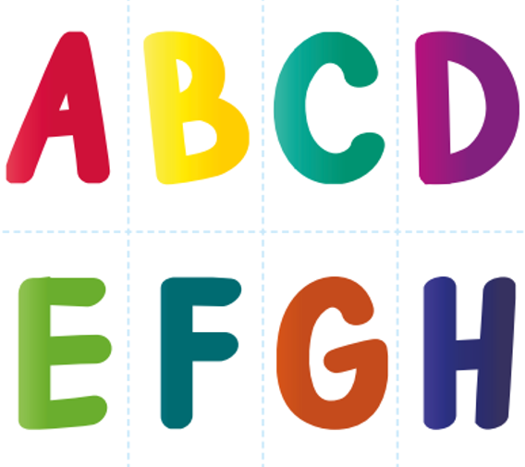
Nous allons écouter et chanter la chanson de l’alphabet.

Slide 22

Nous allons écouter et chanter la chanson de l’alphabet.

Slide 23


  Maintenant, Je vais reprendre la chanson en pointant les lettres, suivez bien.

Slide 24
Maintenant, nous allons chanter ensemble – (de A à L)

Slide 25

15 min
Pré-lecture
La lettres c
Version provisoire pour la formation des enseignants

Slide 26
1. Chanson action | 2. Vocabulaire | 3. Pré-lecture | 4.Graphisme | 5.Jeu
Aujourd’hui nous allons apprendre à lire la lettre C.
C

Slide 27
1. Chanson action | 2. Vocabulaire | 3. Pré-lecture | 4.Graphisme | 5.Jeu
C’est la lettre c, elle fait le son « k ». Lisons ensemble c.
C

Slide 28

1. Chanson action | 2. Vocabulaire | 3. Pré-lecture | 4.Graphisme | 5.Jeu
  cadeau. cadeau . Répétez « cadeau ». .
a
CADEAU

Slide 29
1. Chanson action | 2. Vocabulaire | 3. Pré-lecture | 4.Graphisme | 5.Jeu
Dans « Cadeau », je vois la lettre c et j’entends le son « k ».
L’enseignant( e) pointe la lettre c.
CADEAU

Slide 30


Rebrassage de la pré-lecture (1)
Je dis, tu montres
Version provisoire pour la formation des enseignants

Slide 31

1. Chanson action | 2. Vocabulaire | 3. Pré-lecture | 4.Graphisme | 5.Jeu
Levez la carte de la lettre c

Slide 32

1. Chanson action | 2. Vocabulaire | 3. Pré-lecture | 4.Graphisme | 5.Jeu
C’est la lettre c
C
C

Slide 33

Rebrassage de la pré-lecture (2)
Chasse aux lettres
Version provisoire pour la formation des enseignants

Slide 34

1. Chanson action | 2. Vocabulaire | 3. Pré-lecture | 4.Graphisme | 5.Jeu
Observez bien cette liste.
C A B C D C G S C

Slide 35

1. Chanson action | 2. Vocabulaire | 3. Pré-lecture | 4.Graphisme | 5.Jeu
Qui veut passer au tableau pour montrer la lettre C ?
C A B C D C G S C

Slide 36
1. Chanson action | 2. Vocabulaire | 3. Pré-lecture | 4.Graphisme | 5.Jeu
Qui veut lire? la lettre C.
C A B C D C G S C

Slide 37
10 min
Graphisme
La lettres c
Version provisoire pour la formation des enseignants

Slide 38
1. Chanson action | 2. Vocabulaire | 3. Pré-lecture | 4.Graphisme | 5.Jeu
Aujourd’hui nous allons apprendre à écrire la lettre C.
C

Slide 39



1. Chanson action | 2. Vocabulaire | 3. Pré-lecture | 4.Graphisme | 5.Jeu
Je commence en haut.

Slide 40

1. Chanson action | 2. Vocabulaire | 3. Pré-lecture | 4.Graphisme | 5.Jeu
Je fais un grand rond ouvert.

Slide 41
1. Chanson action | 2. Vocabulaire | 3. Pré-lecture | 4.Graphisme | 5.Jeu
A votre tour. Lever le doigt dans l’air. Écrivez avec moi
L’enseignant(e) simule l’écriture dans l’air en repassant sur la lettre.

Slide 42

1. Chanson action | 2. Vocabulaire | 3. Pré-lecture | 4.Graphisme | 5.Jeu
Prenez vos ardoises.

Slide 43
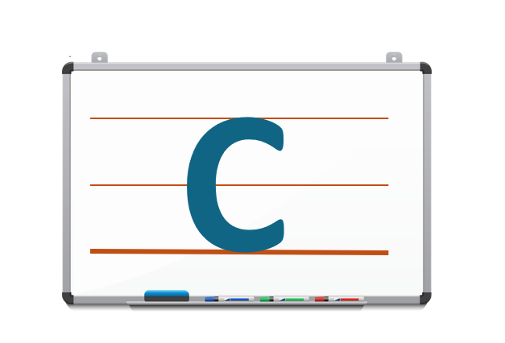
1. Chanson action | 2. Vocabulaire | 3. Pré-lecture | 4.Graphisme | 5.Jeu
Maintenant, écrivez la lettre C sur vos ardoises.
L’enseignant(e) corrige si nécessaire : refaire la démonstration ou faire passer un élève au tableau.

Slide 44

10 min
Graphisme
Je m’exerce dans
mon cahier d’activités
Version provisoire pour la formation des enseignants

Slide 45




1. Chanson action | 2. Vocabulaire | 3. Pré-lecture | 4.Graphisme | 5.Jeu
  Prenez le livret, un crayon et des crayons de couleur.

Slide 46
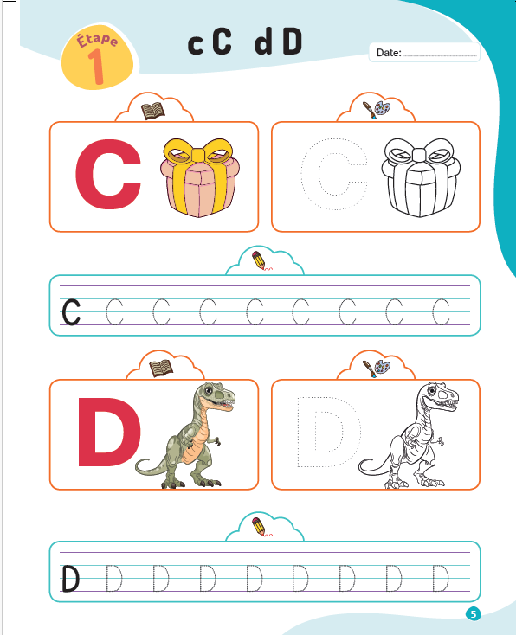
1. Chanson action | 2. Vocabulaire | 3. Pré-lecture | 4.Graphisme | 5.Jeu
  Ouvrez vos livrets à la page 5 .
  Vous allez colorier la lettre C et l’image du cadeau comme dans l’exemple.

Slide 47
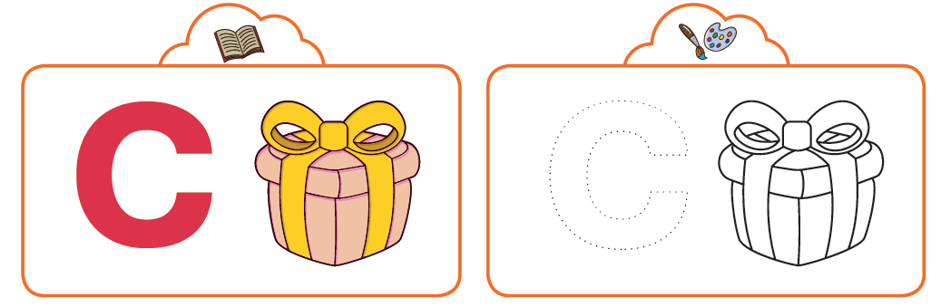
1. Chanson action | 2. Vocabulaire | 3. Pré-lecture | 4.Graphisme | 5.Jeu
  Prenez vos crayons de couleur et commencez le coloriage.

Slide 48
1. Chanson action | 2. Vocabulaire | 3. Pré-lecture | 4.Graphisme | 5.Jeu
  Maintenant, vous allez écrire la lettre C comme dans le modèle.

Slide 49
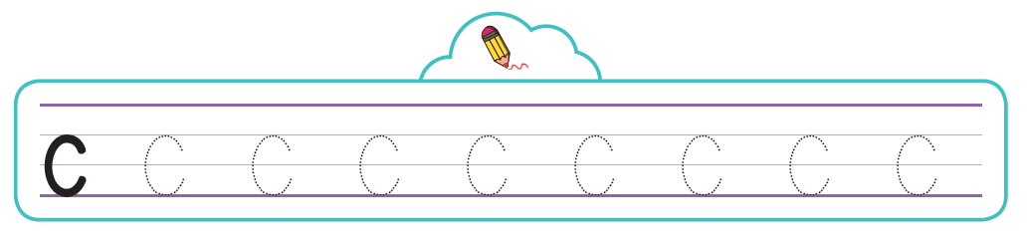
1. Chanson action | 2. Vocabulaire | 3. Pré-lecture | 4.Graphisme | 5.Jeu
  Prenez vos crayons et commencez l’écriture.

Slide 50
05 min
jeu
Sauter sur les lettres
Version provisoire pour la formation des enseignants

Slide 51

1. Chanson action | 2. Vocabulaire | 3. Pré-lecture | 4.Graphisme | 5.Jeu
Maintenant, on va jouer.
On va sauter sur la lettre C.

Slide 52
1. Chanson action | 2. Vocabulaire | 3. Pré-lecture | 4.Graphisme | 5.Jeu
Le joueur doit sauter sur toutes les cases comprenant la lettre C. Après chaque saut, il lit la lettre de la case. L’enseignant désigne un autre joueur.

Slide 53
A demain !

Slide 54

Réflexions de l’enseignant
Je note mes observations dans le cahier-journal
Les objectifs de ma séance ont-ils été atteints ?
Pourquoi ? Que faire les prochaines séances ?

